Slide 1
«Формирование первоначальных звуковых и ладовых навыков»
КОРНИЛОВА ИРИНА ЮРЬЕВНА,ПРЕПОДАВАТЕЛЬ ТЕОРЕТИЧЕСКИХ ДИСЦИПЛИН

Slide 2
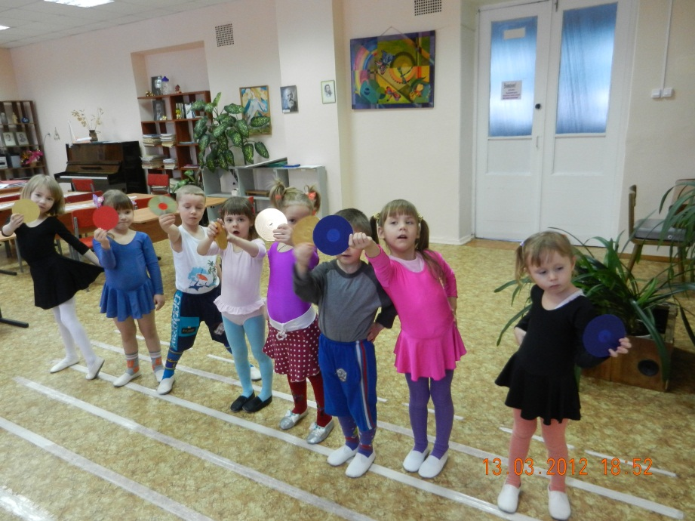
Основной задача -воспитание различных сторон музыкального слуха:
мелодико-интонационного
ладового
гармонического
чувства метроритма
внутренних слуховых представлений
музыкального мышления, памяти
чувства формы
Воспитание музыкального восприятия
Воспитание вокально-интонационных навыков.
Формирование первоначальных звуковых и ладовых представлений, знакомство с элементами музыкальной грамоты.
Работа над метроритмом.
Развитие творческих способностей.

Slide 3
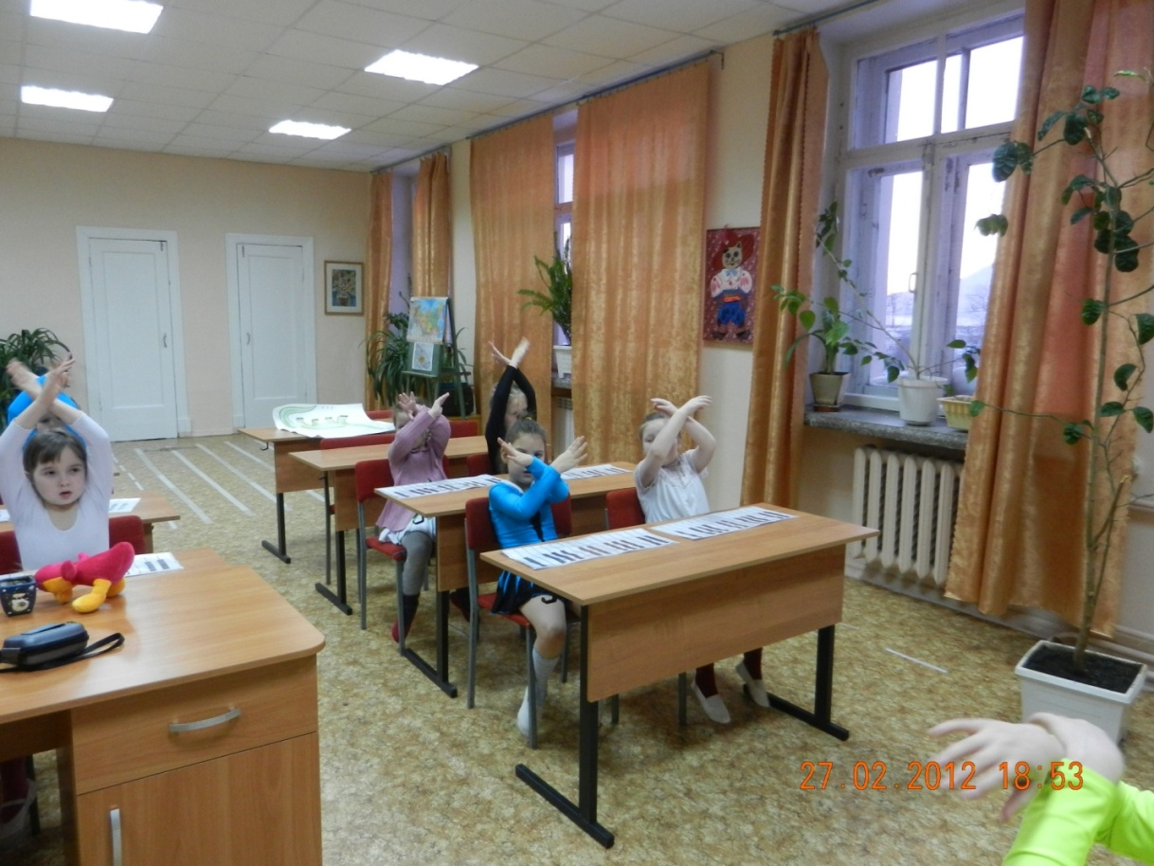
Артикуляционная гимнастика
Пальчиковая гимнастика
Клавиатура
Нотный стан
«НОЖНОЙ НОТНЫЙ СТАН», «СТОЛБИЦА»
Ритмическая минутка
Слушание музыки
Музыкальные игры
ФОРМЫ РАБОТЫ

Slide 4
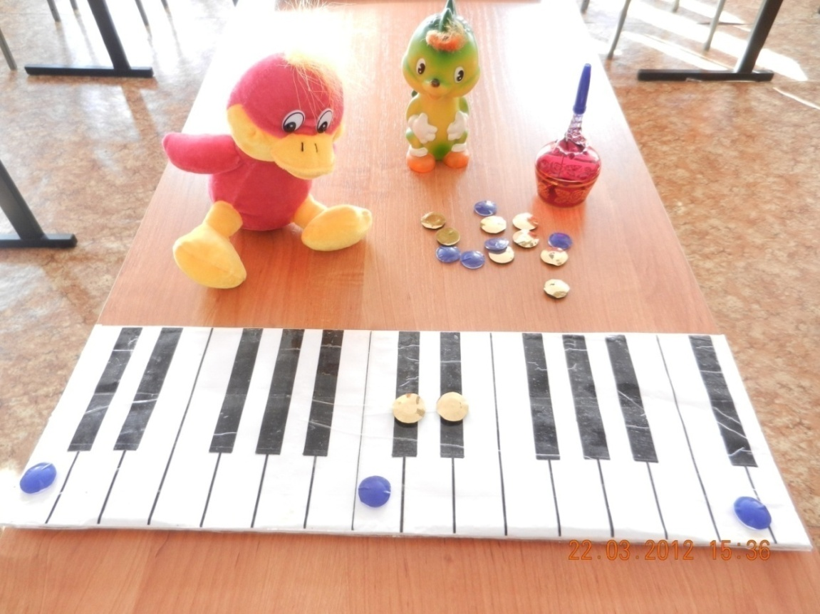
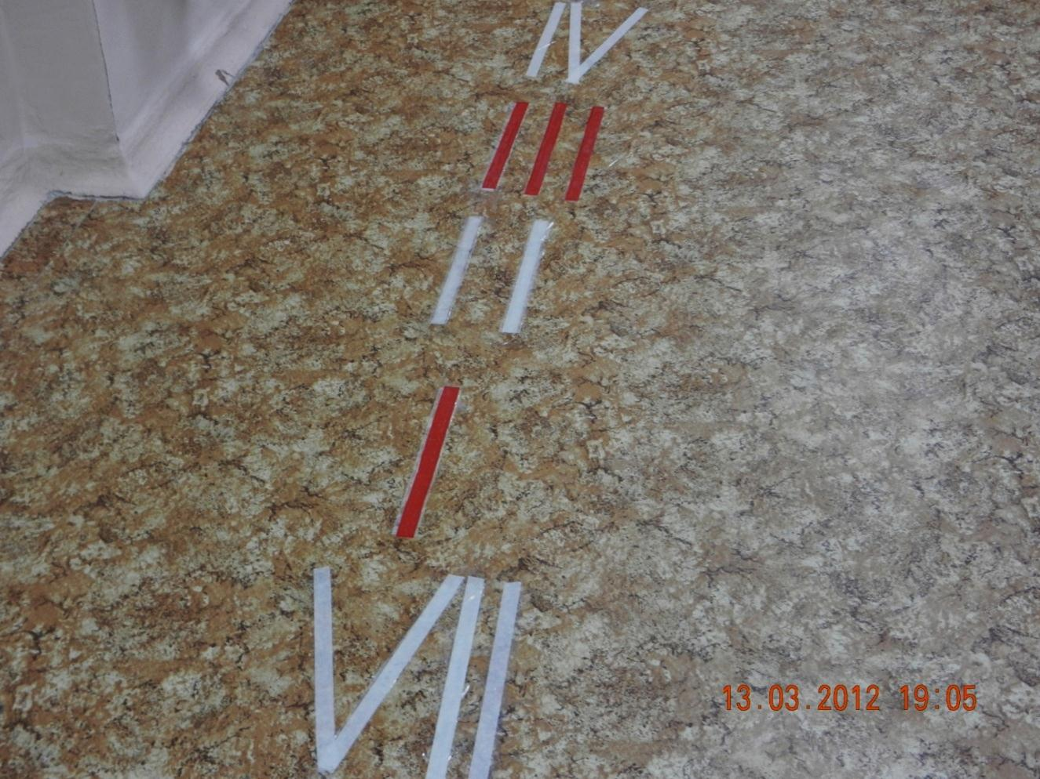
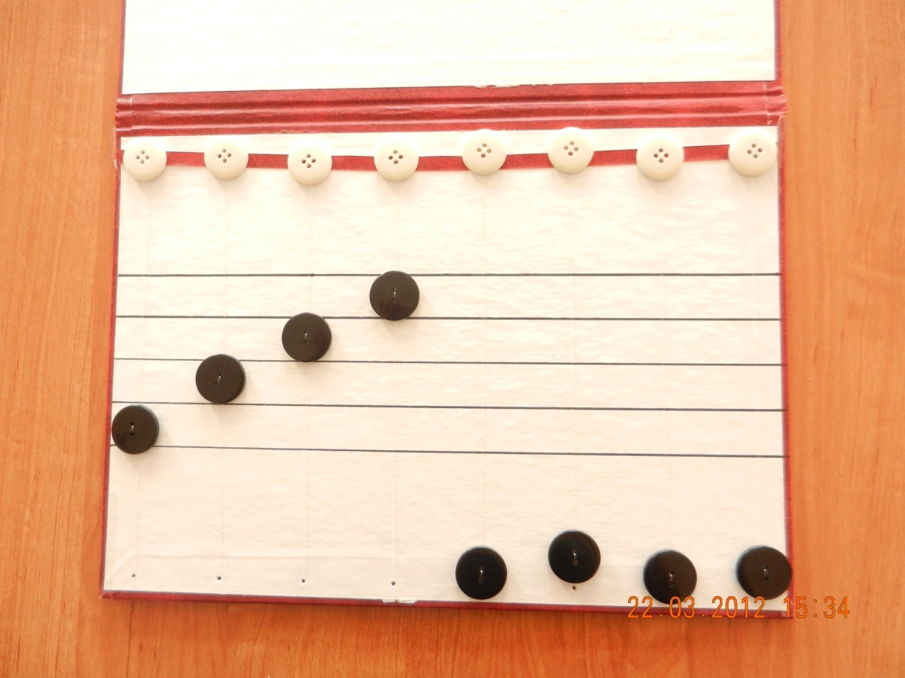
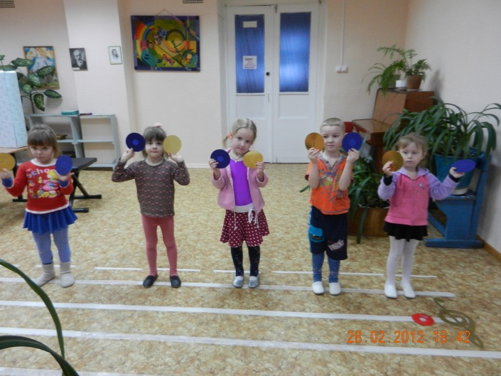
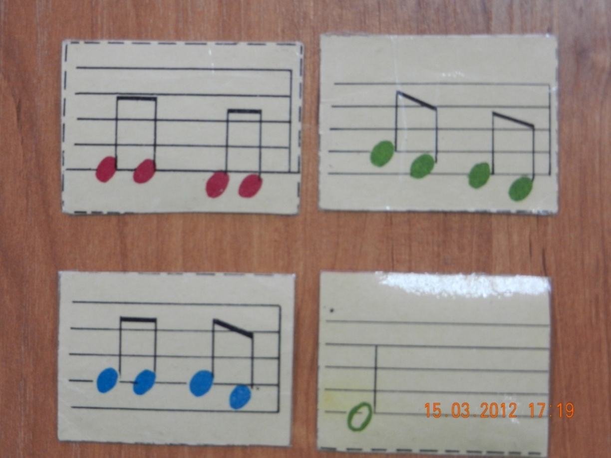
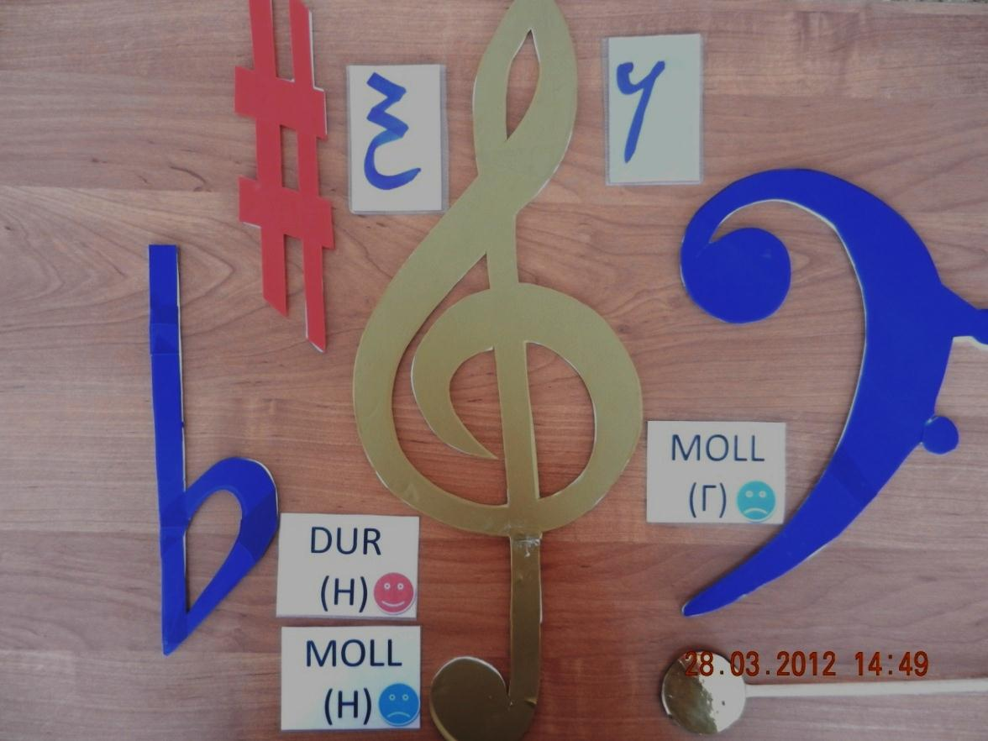
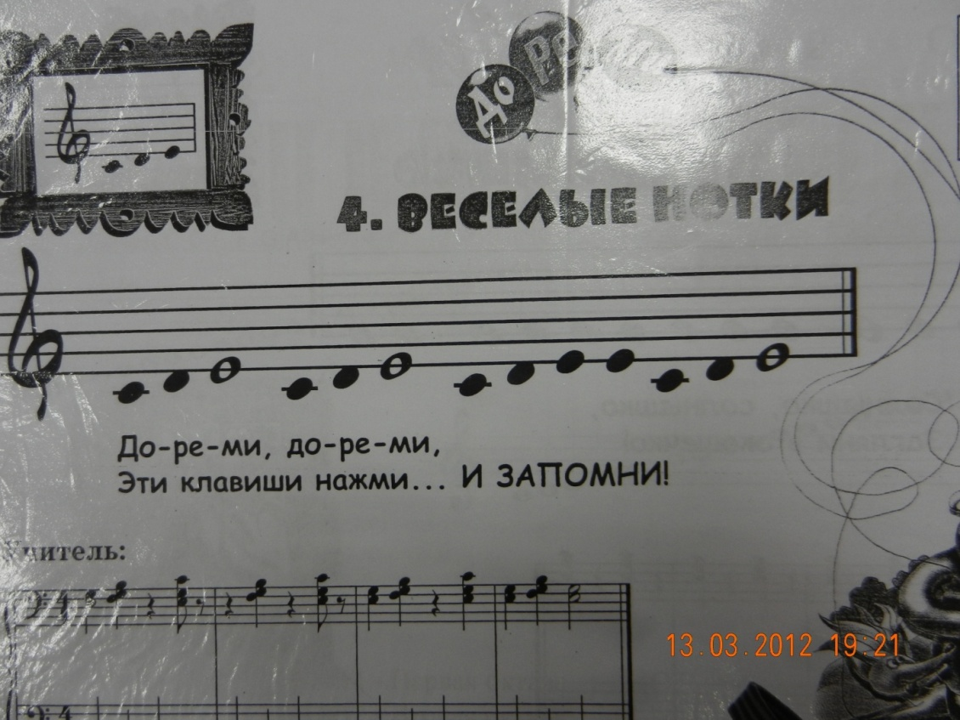
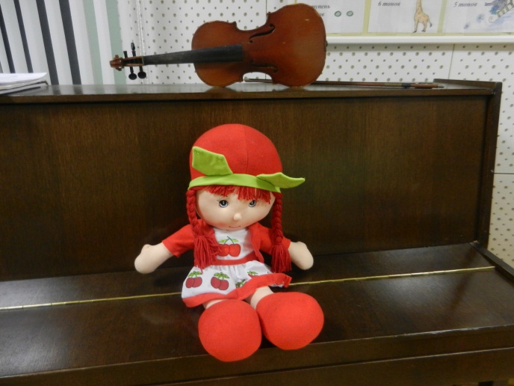
Пособия для работы на уроке.

Slide 5
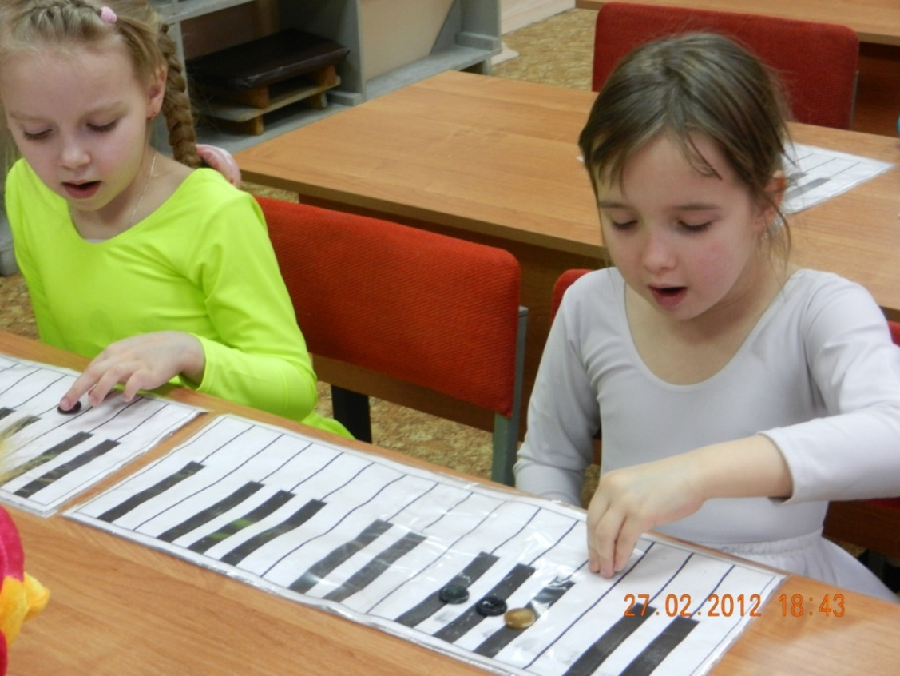
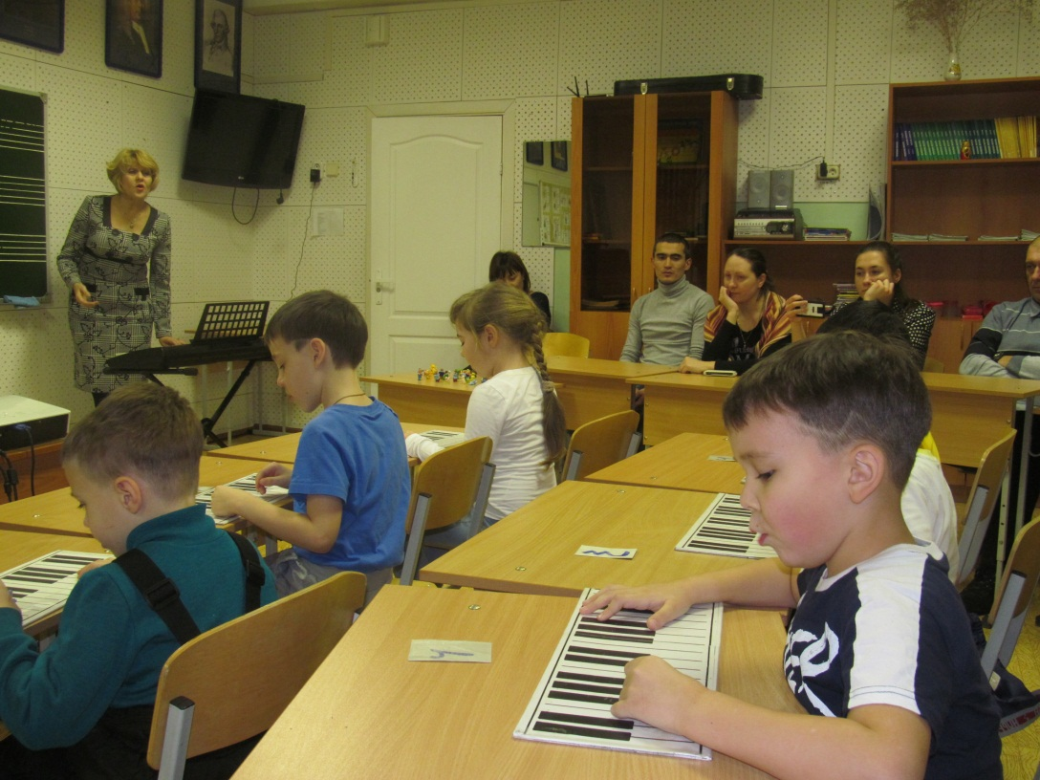
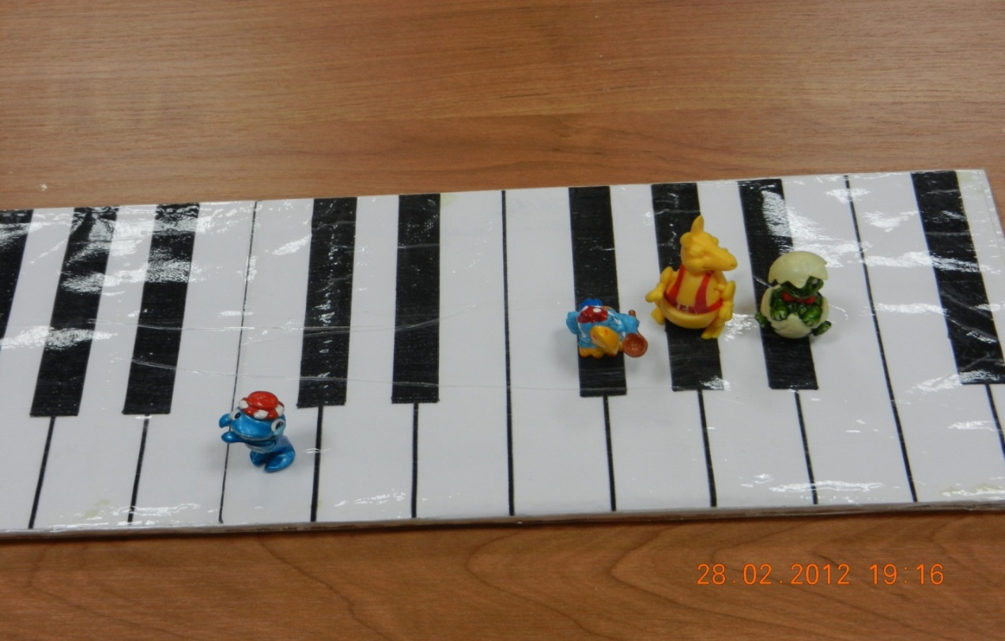
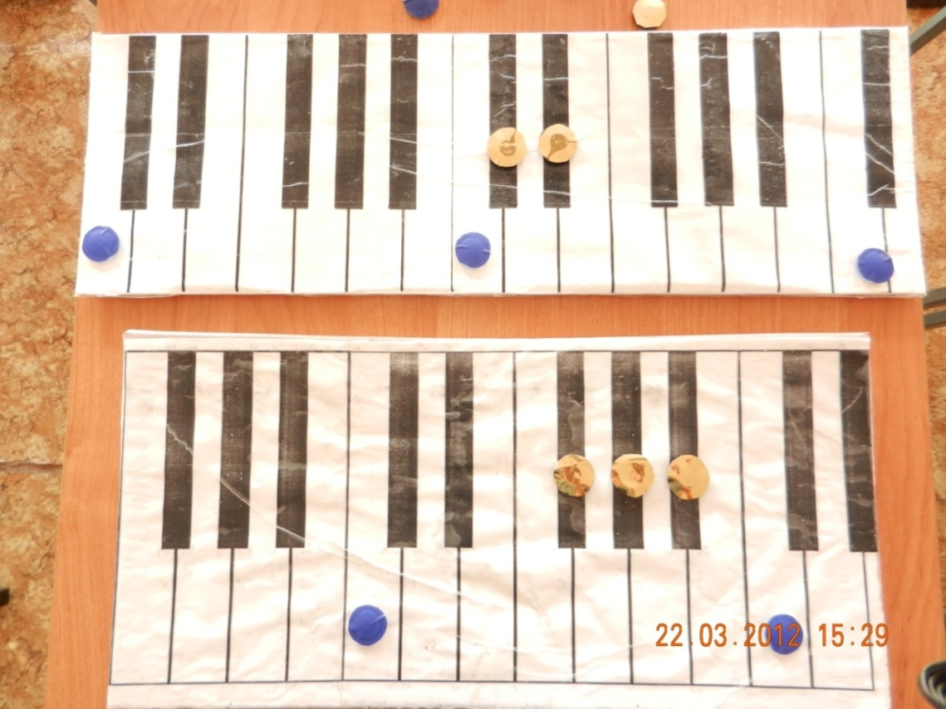
Нотная клавиатура
в пределах 2-х октав

Slide 6
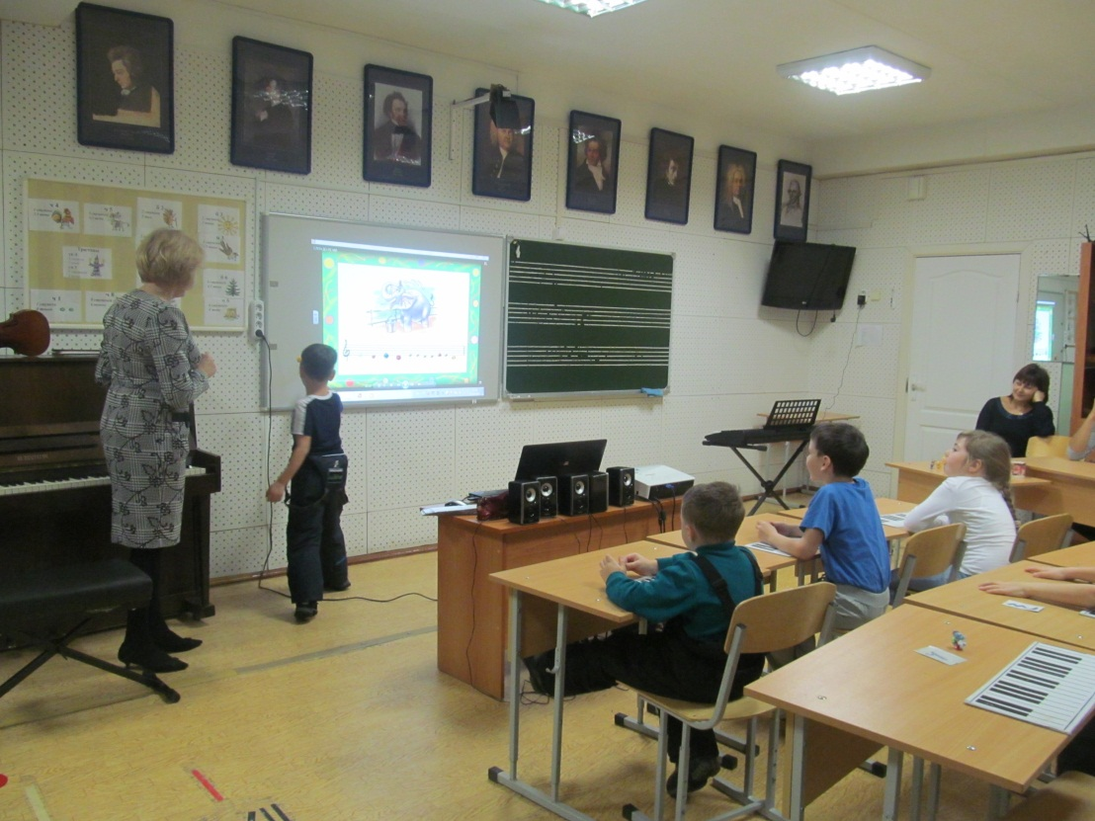
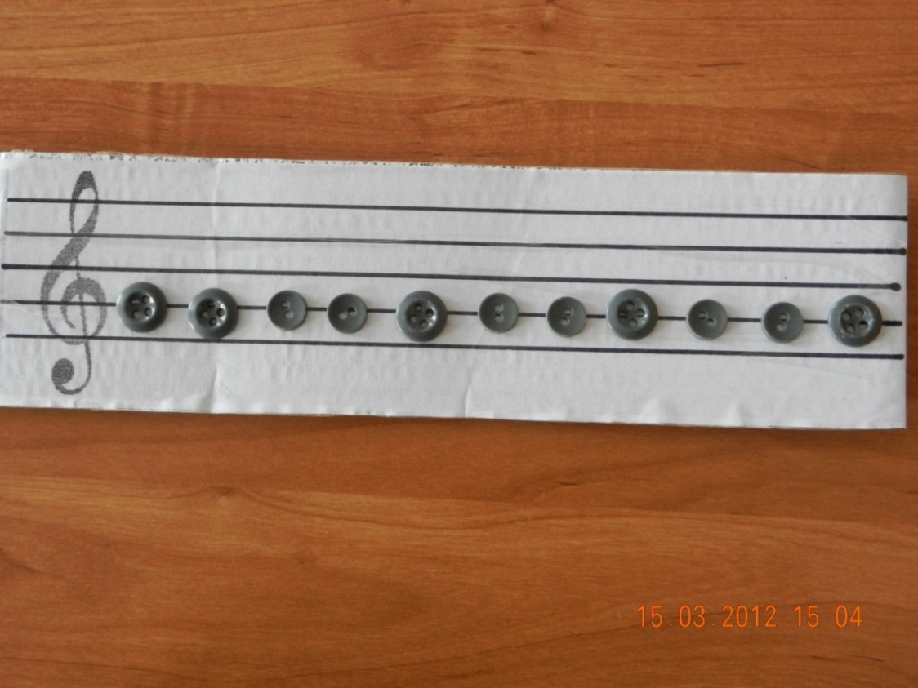
Воспитание ладовысотного слуха осуществляется на основе специально подобранного песенного репертуара, который осваивается в следующей последовательности:
песни-прибаутки на одном звуке;
песни, мелодия которых составлена из двух соседних ступеней;
песни с поступенным движением мелодии вверх, вниз;
есни узкого диапазона со скачком через ступень, через две ступени.

Slide 7
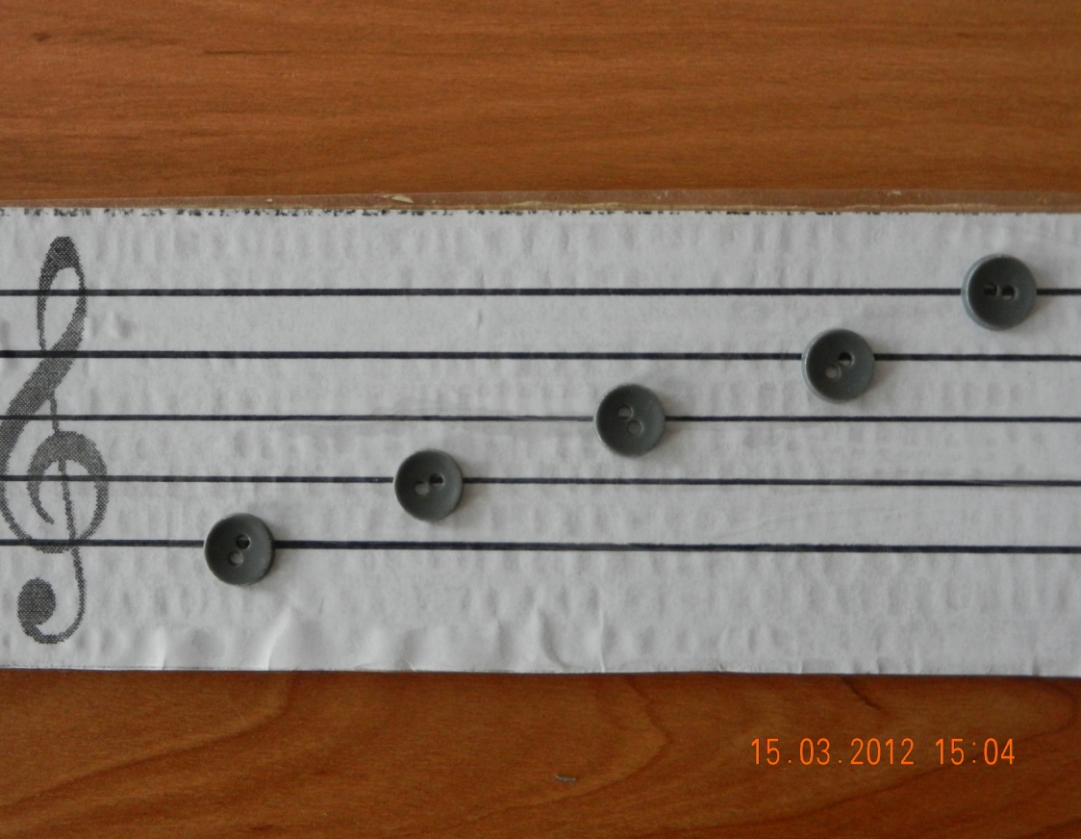
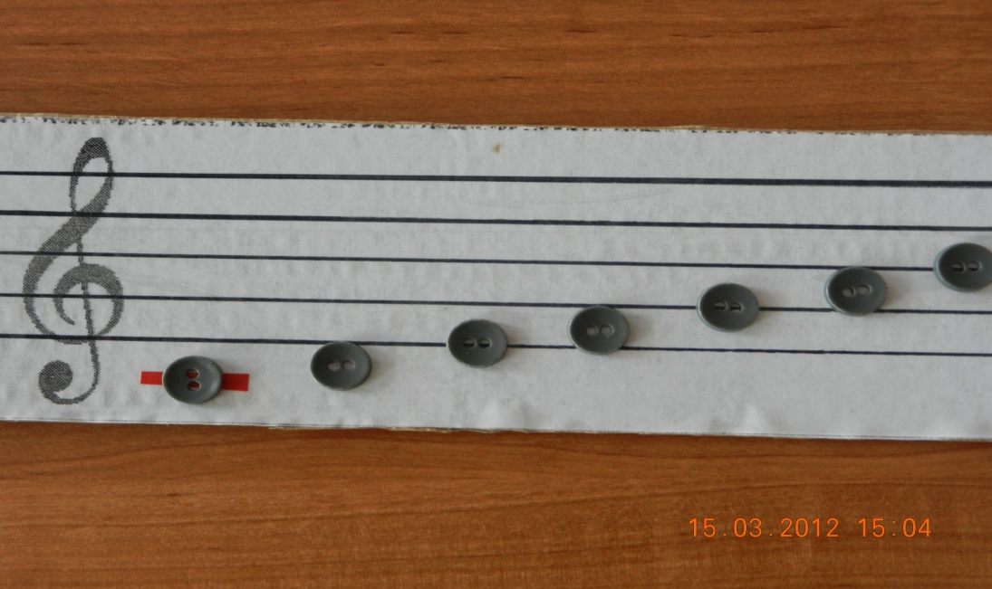
Нотный стан.
Практическая цель – закрепление навыков работы на нотном стане, повторение пройденных мелодий, накопление музыкального материала, развитие вокально-интонационных навыков.

Slide 8
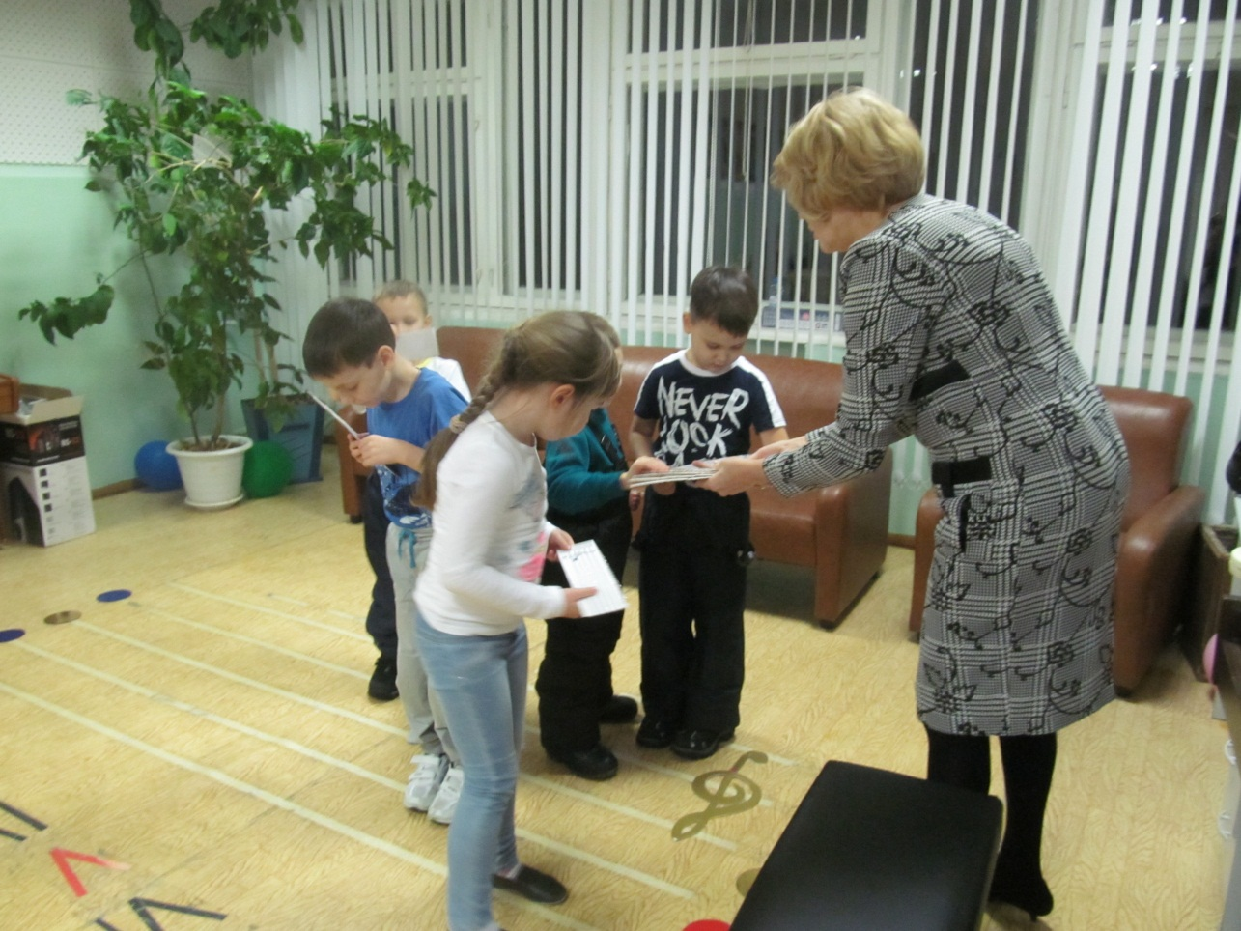
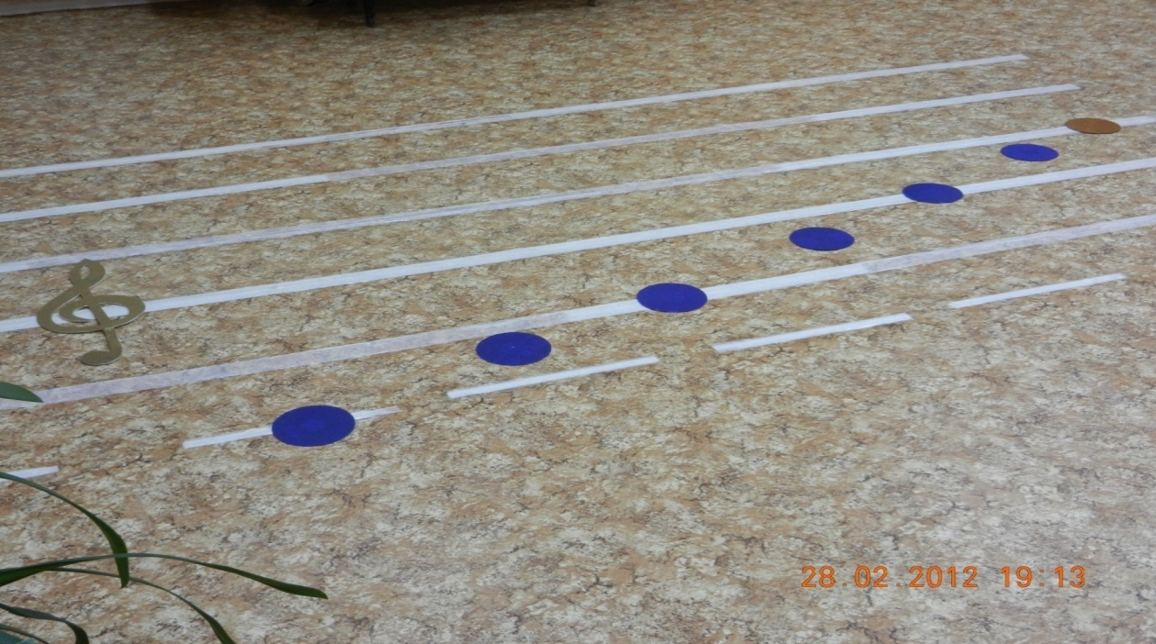
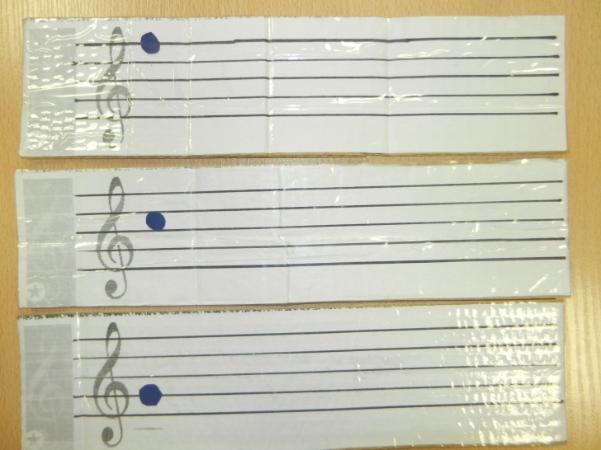
«Ножной нотный стан»
Практическая цель – закрепление музыкальных знаний, двигательная активность.
Определяем положение скрипичного ключа (дружит с самой солёной ноткой «Соль»)- маячок.
В дальнейшем при чтении нот с листа дети должны видеть не только нотку До, но и нотку Соль.

Slide 9
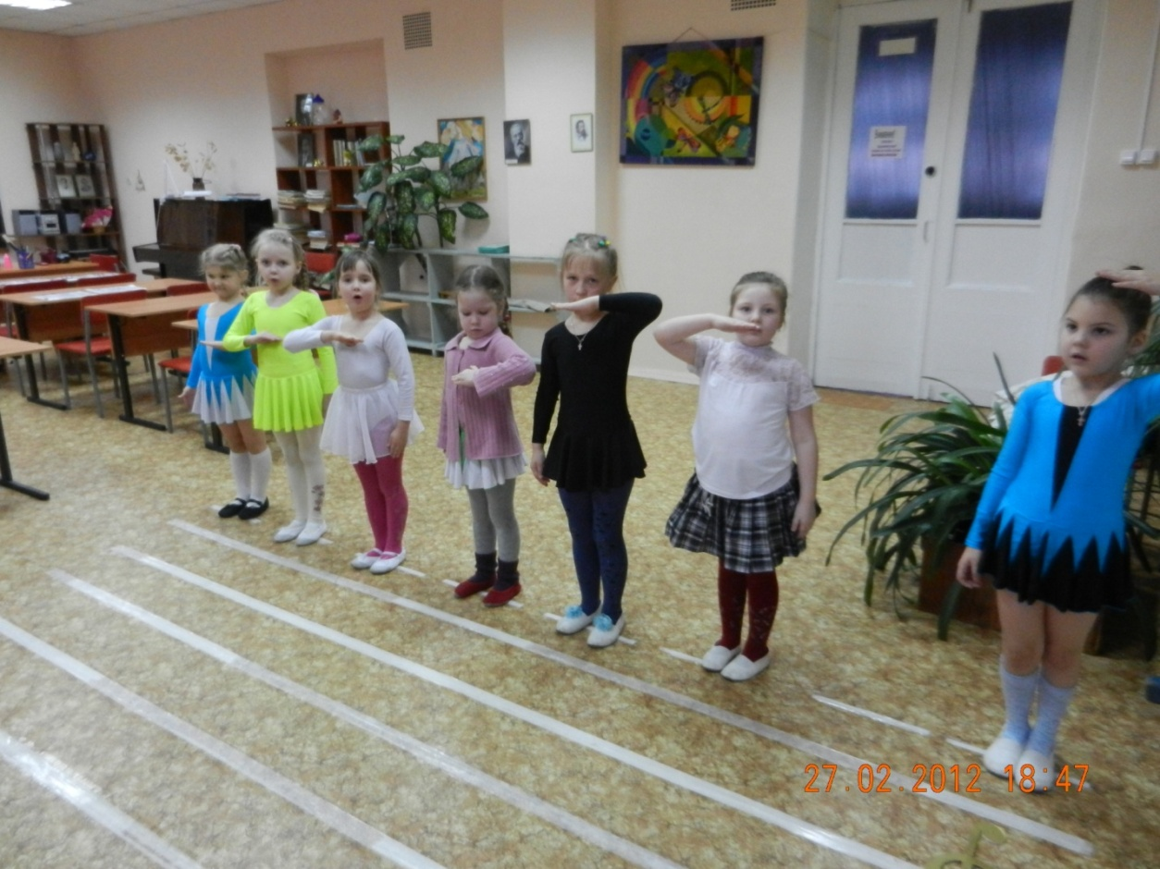
Сочиняем мелодии на стихи
К. Чуковского, используя понятия вверх, вниз, на месте
Практическая цель –
развитие творческой активности детей;
закрепление пройденных интонационных навыков;
осознание музыкальных фраз, развитие музыкальной памяти и музыкального слуха.

Slide 10
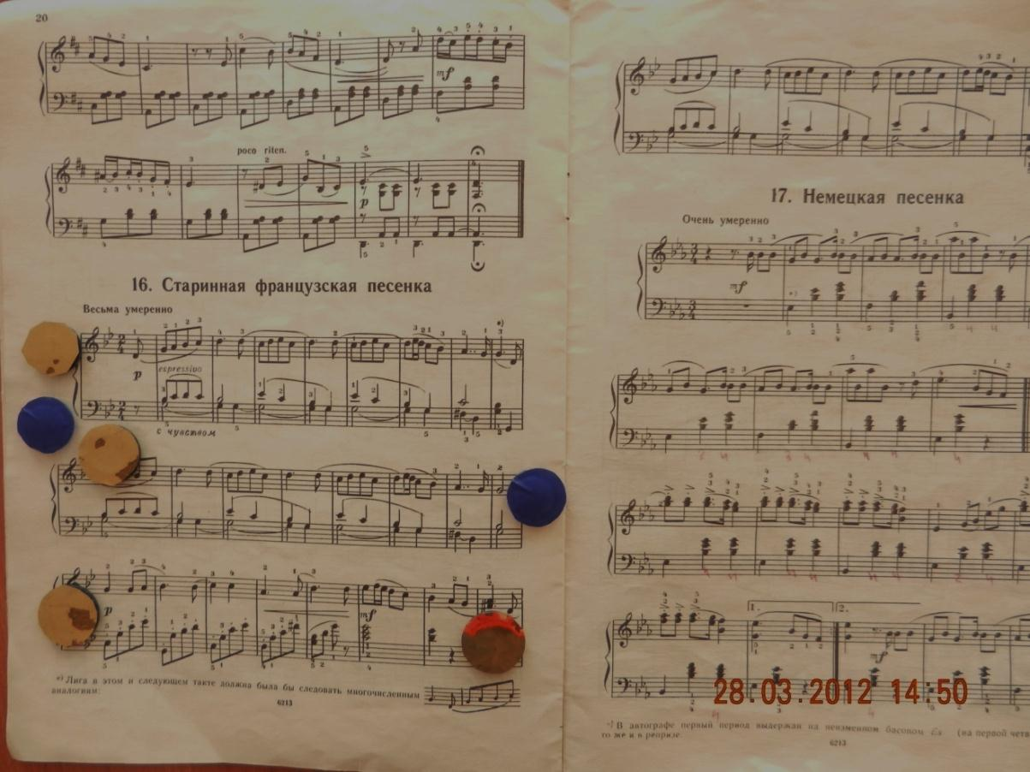
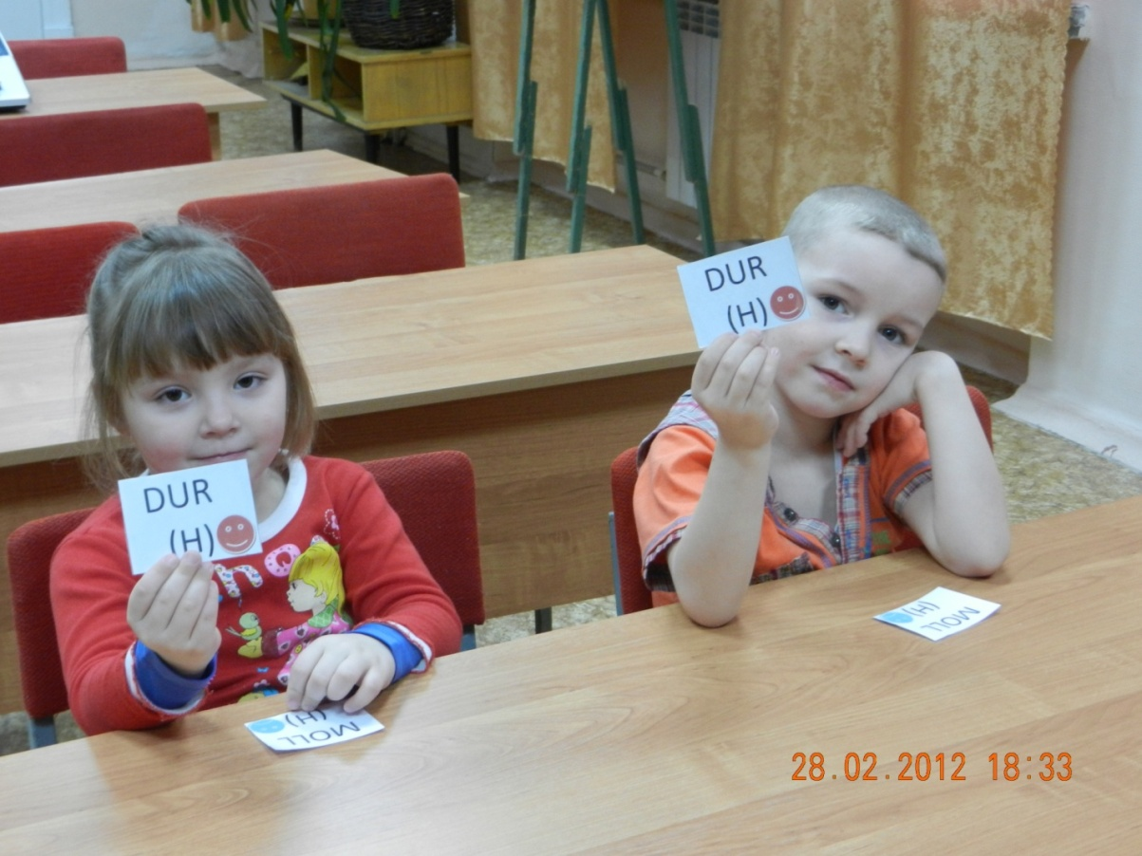
Слушаем и находим музыкальные «знакомочки»
Простые правила для детей, соблюдение которых поможет избежать излишнего шума и повышенной возбужденности . Нужно с первых уроков показать и объяснить, что на занятиях музыки можно почти все, но нельзя шуметь и разговаривать, когда звучит музыка. Она любит тишину и внимание.
П. И. Чайковский «Детский альбом»
К.Сен-Санс «Карнавал животных».
С. Прокофьев «Детская музыка».

